Slide 1
VELKOMMEN – IntRO-MØDE 2025
til arbejdet som klubpræsident

Slide 2
Dagsorden
Præsentation af deltagere
Klubpræsident – og hvad nu?
Hanne Kjeldsen, VDP giver bud på de kommende 2 Inner Wheel år
Spørgsmål og erfaudveksling
Introduktion til arbejdet som klubpræsident

Slide 3
ansvarsområder
Klubpræsidenten skal bestræbe sig på at få medlemmer og bestyrelse til at arbejde sammen som et team og opbygge og bevare en god og positiv stemning i klubben.
Klubpræsidenten er sammen med bestyrelsen klubbens formelle ledelse.
Præsidenten leder klub- og bestyrelsesmøderne og er ansvarlig for, at forslag og ønsker, der vedrører klubben, behandles på både bestyrelses- og klubmøde.
Side 3

Slide 4
ansvarsområder
Klubpræsidenten er delegeret med stemmeret på distrikts-møder, landsmøder og Convention. Hun kan overdrage stemme-retten til andre nuværende eller tidligere bestyrelsesmedlemmer. Fuldmagt skal anvendes ved forfald efter tilmeldingen.
Klubpræsidenten holder sig orienteret på hjemmesider, såvel internationalt som nationalt og på distriktsplan. Herunder referater fra nationalbestyrelsesmøder og dagsordener/referater fra distriktsbestyrelsesmøder.
Side 4

Slide 5
ansvarsområder
Klubpræsidenten er delegeret med stemmeret på distrikts-møder, landsmøder og Convention. Hun kan overdrage stemme-retten til andre nuværende eller tidligere bestyrelsesmedlemmer. Fuldmagt skal anvendes ved forfald efter tilmeldingen.
Klubpræsidenten holder sig orienteret på hjemmesider, såvel internationalt som nationalt og på distriktsplan. Herunder referater fra nationalbestyrelsesmøder og dagsordener/referater fra distriktsbestyrelsesmøder.
Side 5

Slide 6
ansvarsområder
Klubpræsidenten bør have for øje, hvad netop hendes klub kan gøre for at fremme samarbejdet mellem klubber i distriktet og på lands- og internationalt plan.
Det er en rigtig god ide at tage initiativ til fælles aktiviteter.
Side 6

Slide 7
Kom godt i gang
Funktionsperiode 1 år eller flere, hvis der ikke er andre villige kandidater til at overtage embedet og under forudsætning af klubbens godkendelse.
Når din bestyrelse er klar – nedsæt udvalg og giv medlemmerne indflydelse og ansvar.
Planlæg årets aktiviteter i samarbejde med bestyrelse og udvalg.
Side 7

Slide 8
opgaver
Instruer bestyrelsen i brug af håndbogen, og vis hvor diverse dokumenter findes på hjemmesiden.
Program for klubmøderne aftales, i god tid, så det kan sættes i kalenderen på hjemmesiden. Ansvaret for klubmøder kan overgives til et udvalg.
Deltag i det årlige dialogmøde som afholdes af nationalbestyrelsen i dit distrikt.
Side 8

Slide 9
opgaver
Klubbens medlemmer orienteres i årets løb om distrikts- og landsmøder, Convention o.a. Endvidere om valg til eksterne poster.
Vær opmærksom på medlemmernes ve og vel ved alderssvækkelse, sygdom og sociale problemer.
Side 9

Slide 10
opgaver
Vær opmærksom på medlemmer, som kan være gode emner til poster i distrikts- og nationalbestyrelsen.
Du sikrer god overdragelse til næste præsident.
Side 10

Slide 11
Tiltrække nye medlemmer
Det er vigtigt for klubberne at få nye medlemmer. Nye medlemmer er lig med ny energi – ny inspiration.
45 nye medlemmer i D44 siden 1.7.24
Hvad siger vedtægterne:
Aktivt medlemskab kan opnås eller genopnås af kvinder, der er blevet inviteret som medlem såfremt de er over 18 år og et flertal af klubbens medlemmer godkender dette.
En fremmed er en ven du endnu
ikke har mødt!
Side 11

Slide 12
NYE MEDLEMMER
Et medlemsudvalg – evt med pastpræsidenten som fast medlem, kan overdrages opgaven at invitere nye medlemmer og integrere disse i klubben.
På tilsvarende vis overdrages opgaven om medlemspleje
Side 12

Slide 13
Ideer til en god velkomst til nye medlemmer
Mentor ordning
Cafe-møder
Nye medlemmer skal straks have en plads i et udvalg
Walk ‘n Talk
Præsentations blog på klubbens hjemmeside
Side 13

Slide 14
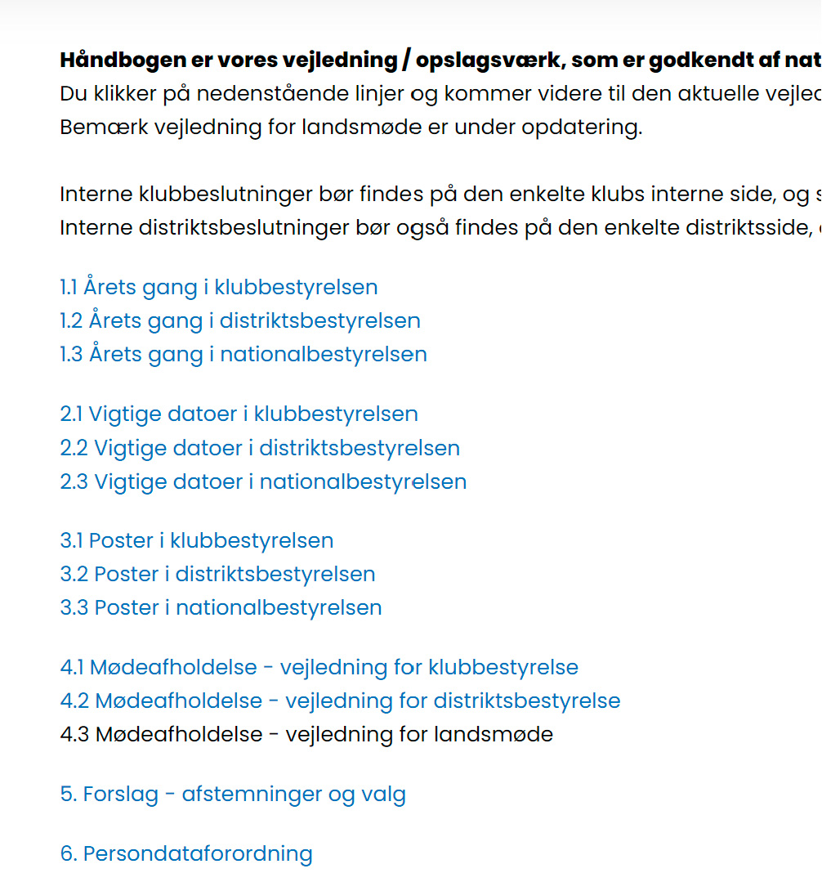
Brug håndbogen
Årets gang i klubbestyrelsen
Vigtige datoer i klubbestyrelsen
Poster i klubbestyrelsen
Mødeafholdelse
Forslag – afstemninger og valg
Så er du kommet godt i gang
Side 14

Slide 15
Brug hjemmesiden
Brug klubbens egen side til at formidle budskaber til medlemmerne.
Hold dig orienteret på distriktets og IW Danmarks sider.
Få hurtig adgang til vedtægter for klub, distrikt og IWDK samt klubregler.
Så er du rigtig godt i gang
Side 15

Slide 16
Bestyrelses møder
Leder bestyrelsesmøderne.
Udarbejder dagsorden i samarbejde med sekretæren.
Er godt forberedt.
Inspirerer og gør arbejdet interessant.
Involverer bestyrelsen.
Godkender referater inden de sendes til bestyrelsen/lægges på hjemmesiden
Er ansvarlig for at beslutninger føres ud i livet.
Introduktion til arbejdet som klubpræsident

Slide 17
Bestyrelses møder
Har øje for udvikling af klubben.
Sæt gerne punktet ”hvordan bliver vi mere synlig” på dagsorden.
Udarbejdelse af handleplaner kan anvendes, som et arbejdsredskab, for at nå de opsatte mål.
Brug dokumentet ”årets gang”. Det er en god hjælp til punkter, som skal huskes i løbet af året.
Sørge for at tilpasse klubregler, hvis interne beslutninger er utidssvarende.
Introduktion til arbejdet som klubpræsident

Slide 18
KLUB møder
Leder klubmøderne.
Udarbejder dagsorden i samarbejde med sekretæren.
Er godt forberedt.
Orienterer medlemmerne om nyt fra klubben og distrikt/IWDK
Godkender månedsbrevet / referater inden de lægges på hjemmesiden.
Introduktion til arbejdet som klubpræsident

Slide 19
KLUB møder
FASTE PUNKTER TIL DAGSORDEN KAN EVENTUELT VÆRE
Start og slutsang
3 minutter
Dagens digt
Fødselsdage
Information fra bestyrelsen
Information om hvad der sker i distrikt, nationalt og internationalt
Medlemmers 5 minutter / ISO
Kommende arrangementer
Introduktion til arbejdet som klubpræsident

Slide 20
KLUB møder
GENERALFORSAMLING / AFSTEMNINGER
Ved afstemninger udenfor general-forsamlingen leder præsidenten afstemningen.
Generalforsamlingen ledes af dirigenten.
Hvis en diskussion opstår, skal præsidenten/dirigenten opret-holde en upartisk holdning og sikre sig, at alle beslutninger afspejler de ønsker, som flertallet har.
Introduktion til arbejdet som klubpræsident

Slide 21
KLUB møder
GENERALFORSAMLING / AFSTEMNINGER
Et forslag skal begrundes, før der åbnes for generel diskussion.
Der stemmes om eventuelle ændringer inden der stemmes om forslaget.
Klubpræsidentens stemme er afgørende ved stemmelighed.
Læs yderligere i håndbogen.
Introduktion til arbejdet som klubpræsident

Slide 22
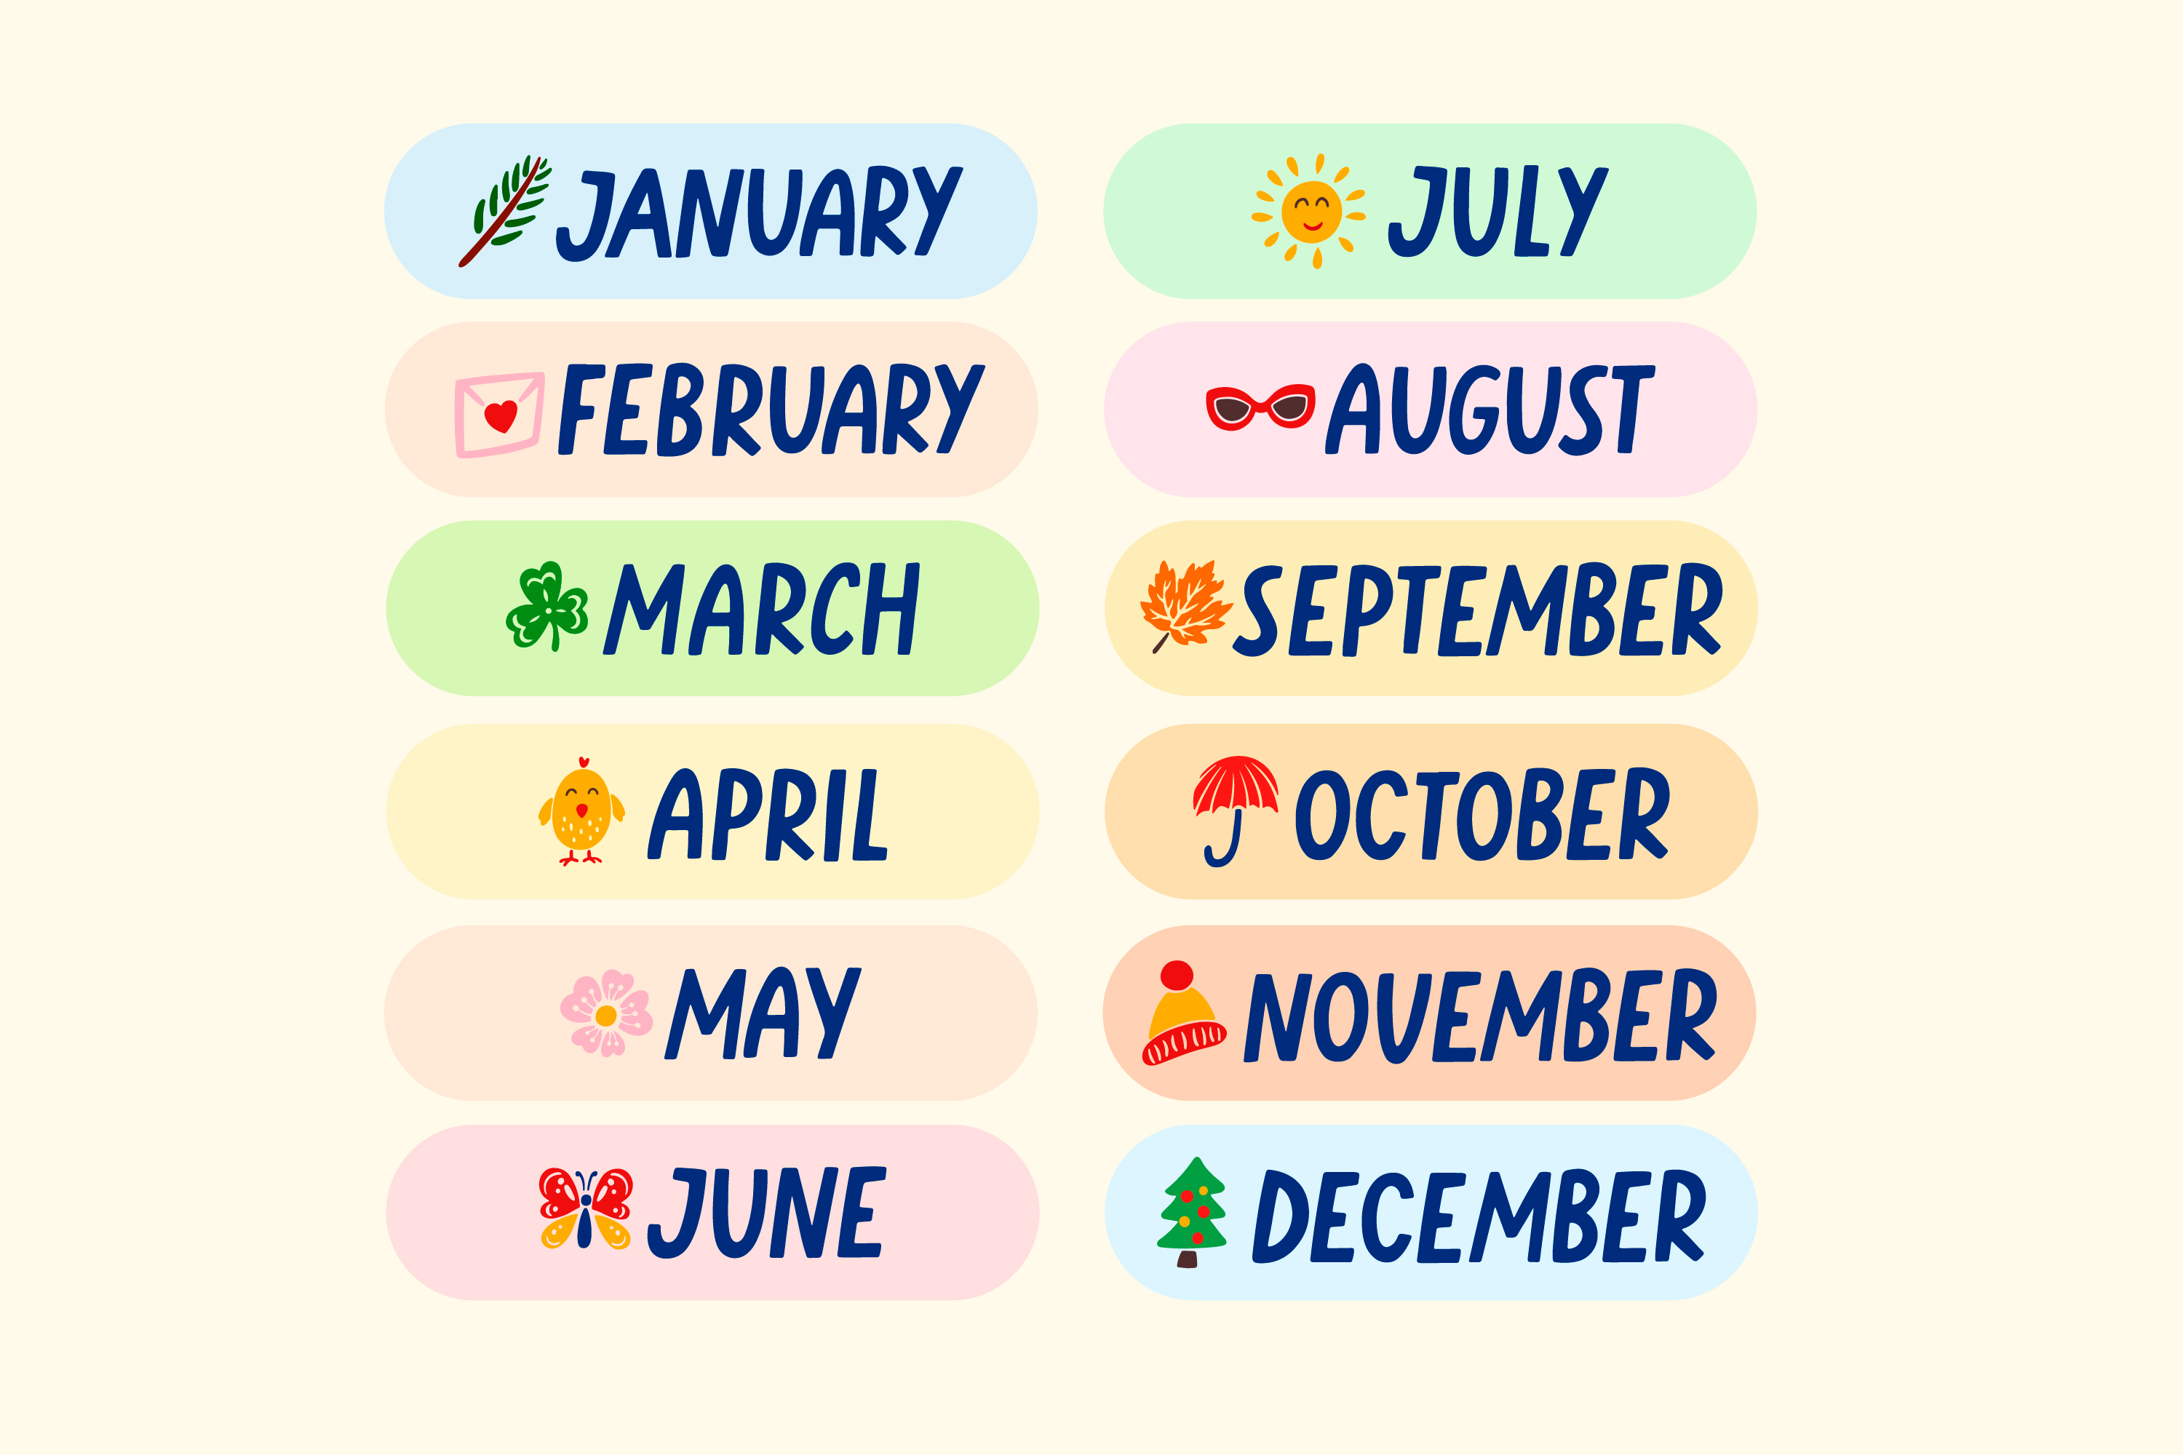
Årets gang
Klubmøder – 1 gang om måneden - ferie og ekstra møder er tilladt
Inner Wheels fødselsdag 10. januar
Valg til ny bestyrelse - senest 1. marts
Generalforsamling - inden udgangen af juni
Kædeoverrækkelse juni
Mulige møder - virksomhedsbesøg - udflugter etc.
Introduktion til arbejdet som klubpræsident

Slide 23
Vicepræsident
Brug året til at sætte dig ind i, hvad præsidentposten indebærer
Hold dig orienteret fra hjemmesider distrikt, nationalt og internationalt
Deltag i distriktets introduktionsmøde
Kan træde i præsidentens sted
Introduktion til arbejdet som vicepræsident

Slide 24
Pastpræsident
Tag initiativ til sammen med klubben at finde nye medlemmer
Overlever informationer fra den gamle bestyrelse til den nye, når du fratræder rollen som præsident
Vejled og støt præsidenten
Kan træde i præsidentens sted
Introduktion til arbejdet som pastpræsident

Slide 25
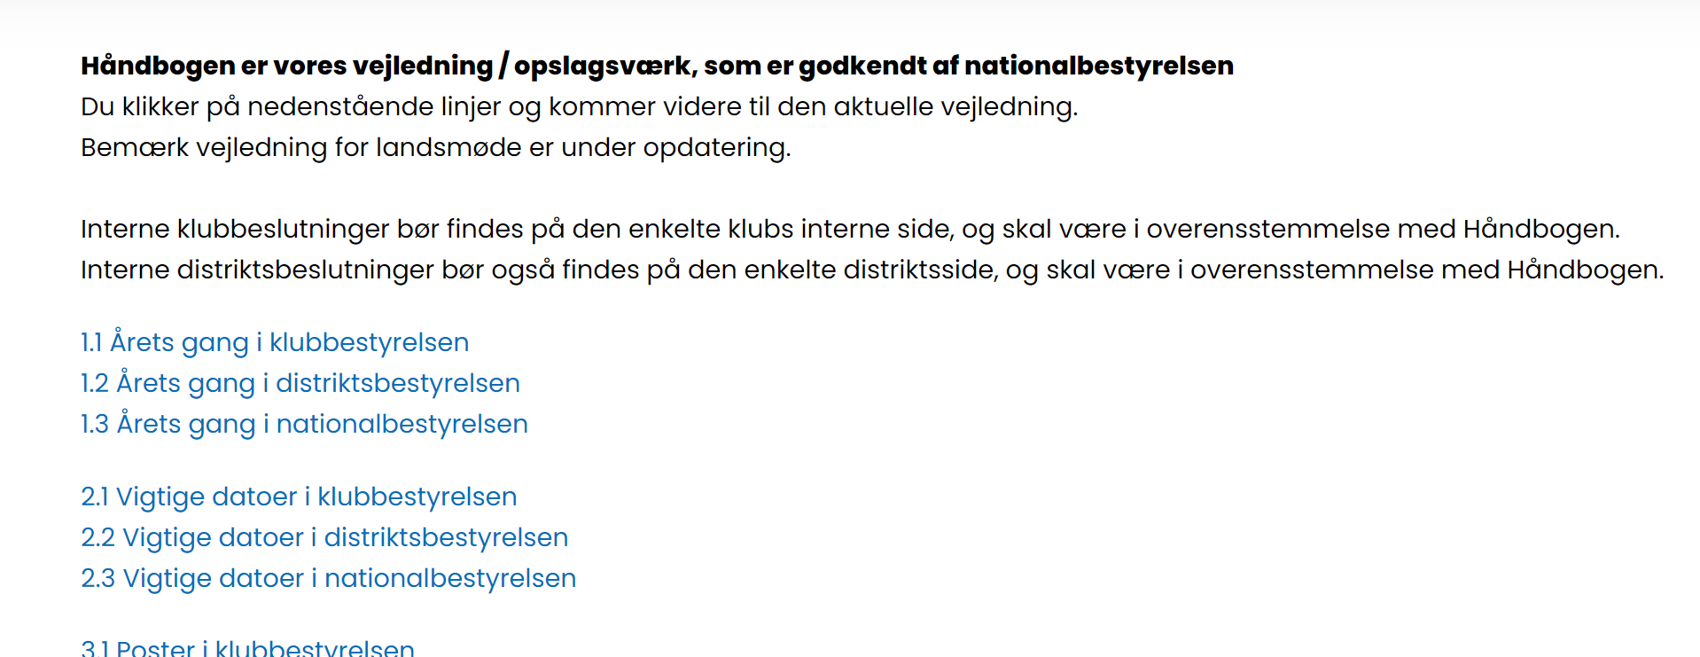
Til sidst –vores håndbog er en god hjælp
Side 25

Slide 26
HAR du SPØRGSMÅL?
Side 26

Slide 27
TAK FOR I DAG

